Slide 1


Классические метдоды в компьютерном зрении
Введение в предмет «Компьютерное зрение».
Курс: Компьютерное зрение. Тема 1.4.
Ронкин Михаил Владимирович
к.т.н. доцент ИРИТ-РТФ, УРФУ

Slide 2
Признаки
Как правило решение задачи анализа в компьютерном зрении связано с принятием решений на основании каких либо вычисленных характеристик изображения .
Признаки - типичные (регулярные для набора данных) характеристики изображений
Признаки позволяют описать изображение
В том числе описать изображение в рамках целевой задачи.
Как правило, в изображениях признаки очень сложно описать формально,
При этом часто признаки очевидны для исследователя.
В приложении к некоторым задачам признаки описать все же удается.
Histograms of Gradient
Corners
Super Pixel Segmentation
Notes:
Canny Edge Detector
Библиотеки: cv2.Canny() (OpenCV), skimage.feature.canny
Почему важно: — Один из самых надёжных детекторов границ, сочетающий фильтрацию, подавление немаксимумов и гистерезисное пороговое отсечение. — Используется даже сегодня: как этап предобработки (например, для генерации edge maps в GAN-ах), в SLAM-системах, робототехнике.
Что подчеркнуть: — Адаптивность к шуму, параметры low_threshold / high_threshold.
Hough Transform (Lines & Circles)
Библиотеки: cv2.HoughLines, cv2.HoughCircles
Почему важно: — Элегантный пример "голосования в параметрическом пространстве". — Широко используется в промышленной инспекции, автопилотах (обнаружение полос), медицинской визуализации.
Что подчеркнуть: — Сложность vs. robustness, trade-off между точностью и вычислительной нагрузкой. — Как до сих пор применяется в real-time embedded системах (например, роботы, дроны).

Slide 3
Признаки
Признаки могут характеризовать область на изображении или изображение в целом.
Для решения задач компьютерного зрения признаки должны быть регулярными.
Признаки могут быть разной абстрактности:
Низкоуровневые – отображающими некоторые примитивы изображения (например, линии, цветовые области или края); интерпретация соответствия цели ручная
Средний уровень – объекты простых форм, шаблонные образы, составленные из низкоуровневых признаков и т.д. интерпретация соответствия цели полуавтомат. То есть можно формально описать цель в ряде условий. Формально – вручную выделенные признаки.
Высокий уровень – связанными с некоторой сложной интерпретацией изображения. Полностью автоматическое решение задачи без описания признаков .
Как правило, чем выше уровень, тем сложнее описать признак и тем выше его абстрактность.

Slide 4
Признаки
Признаковые описания позволяют принимать решения,
то есть решать задачу компьютерного зрения.
На практике для этого нужны не все признаки, а только релевантные,
То есть следует проводить отбор признаков,
Признаки могут быть преобразованы (трансформированы).
Как правило, принятие решений выполняется статистическими методами,
в т.ч. Методами машинного обучения и глубокими нейронными сетями.

Slide 5
Примеры признаков
Низкоуровневыми признаками могут быть особые точки:
Точки c максимальной контрастностью,
Точки стабильные к поворотам и другим изменениям в изображении.
Угловые точки объектов.
[[228, 447, 7],
[358, 632, 7],
[407, 711, 4],
, ...,
[313, 753, 7],
[264, 469, 10],
[244, 449, 7],
[ 7, 359, 3],
[ 9, 589, 2],
[ 10, 269, 2]
, ...,
[529, 211, 6],
[530, 223, 2],
[533, 185, 2]
(0, 489) (0, 490) (1, 488) (1, 489) (1, 490) (2, 488) (2, 489)
(664, 493) (664, 494) (664, 495) (664, 496) (664, 497) (664, 498) (664, 499)
…
Notes:
Детектор краев Canny: Классический многоэтапный алгоритм (сглаживание Гаусса, градиенты Собеля, не-максимум подавление, гистерезис) для надежного выделения контуров; базовый для всех задач CV, включая предобработку для сетей.
Алгоритм Canny Edge Detection
Описание: Алгоритм Канни используется для обнаружения границ на изображениях. Это важный этап предварительной обработки перед дальнейшим анализом и распознаванием объектов.
Применение: Обнаружение контуров, выделение структур на изображениях, подготовка данных для машинного обучения.

Slide 6
Примеры признаков
Среднеуровневыми признаками могут быть контурные или другие описания некоторых объектов, которые могут быть получены как
Описание контуров целевых объектов;
Описание направлений изменения яркости;
Описание объектов линиями или простыми геометрическими фигурами.
(10, 29) [0.5 0.5 0.5 0.5]
(10, 30) [0.5 0.5 0.5 0.5]
(11, 0) [0.504 0.504 0.504 0.486]
(11, 1) [0.54 0.54 0.54 0.349]
…
(19, 4) [0.5 0.5 0.5 0.5]
(19, 5) [0.5 0.5 0.5 0.5]
(19, 6) [0.51 0.51 0.51 0.467]
((640, 390), (654, 386)),
((269, 489), (286, 484)),
((641, 389), (649, 387)),
…
((505, 462), (514, 458)),
((546, 492), (540, 490)),
((483, 568), (486, 568)),
Notes:
Hough Transform (линии и окружности): Параметрическое преобразование для детекции геометрических форм через голосование в пространстве параметров; критично для задач вроде обнаружения объектов на конвейере или калибровки
етектор углов Harris: Вычисляет углы как устойчивые к повороту точки по матрице откликов автокорреляции; ключевой для feature matching и SLAM, показывает, как локальные признаки заменяются CNN
Метод Hough Transform
Описание: Преобразование Хафа позволяет обнаруживать прямые линии и окружности на изображениях. Этот алгоритм широко применяется в системах технического зрения и робототехнике.
Применение: Распознавание геометрических фигур, определение направления движения объектов, анализ дорожной разметки.

Slide 7
Примеры признаков
Также среднеуровневыми признаки могут быть яркостные описания объектов:
Яркостные описания объектов
Сопостовление объекта с шаблоном
Notes:
Hough Transform (линии и окружности): Параметрическое преобразование для детекции геометрических форм через голосование в пространстве параметров; критично для задач вроде обнаружения объектов на конвейере или калибровки

Slide 8
Выбор метода оценки
В зависимости мости от задачи могут быть выбраны разные наборы признаков и алгоритмы для принятия конечных решений.
Решения могут быть непрерывными (регрессия) или дискретными (напр. Классификация).
В ряде случаев признаки могут быть выделены в ручном режиме;
Однако, в большинстве случаев признаки приходится выделять автоматически.
Как правило автоматически выделенные признаки сложно или невозможно интерпретировать.
If-else
Логистическая/линейная
регрессия
Нелинейные методы МО
Интерпретируемость
Ансамбли
Глубокие Нейронные сети
БГМ
дефрмолизм

Slide 9
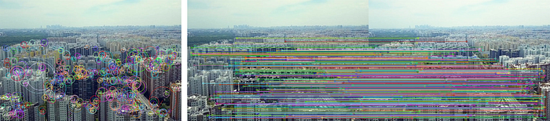
SIFT (Scale-Invariant Feature Transform) / SURF / ORB
The ideal feature extraction method would be robust to changes in illumination, rotation, scale, noise and other transformations while being fast enough to be of use in real-time scenarios.
Scale-Invariant Feature Transform (SIFT), Speeded Up Robust Feature (SURF) and Orientated FAST and Robust BRIEF (ORB).
https://github.com/spsingh37/Classical-computer-vision
cv2.SIFT_create() (доступен в OpenCV с версии 4.5.1+, либо через opencv-contrib-python)
Почему важно: — Исторически революционный метод: инвариантность к масштабу, повороту, частичным аффинным преобразованиям. — Лежит в основе многих задач: image stitching, object recognition, retrieval, SLAM.
Альтернативы/связь с современностью: — SURF (быстрее, но менее точен), ORB (патент-фри, используется в реальных системах, например, в OpenCV AR). — Сравнение с deep feature extractors (например, SuperPoint): где классика ещё выигрывает (low-resource, interpretability).
https://mikhail-kennerley.medium.com/a-comparison-of-sift-surf-and-orb-on-opencv-59119b9ec3d0
Notes:
ORB (Oriented FAST and Rotated BRIEF): Быстрый детектор и дескриптор ключевых точек с устойчивостью к повороту/масштабу; идеален для реального времени, stitching изображений и AR без патентов (в отличие от SIFT).​

Slide 10
SIFT (Scale-Invariant Feature Transform) / SURF / ORB
Детектор углов Харриса (Harris Corner Detector)
Что это: Классический детектор особых точек (keypoints), основанный на изменении интенсивности в двух направлениях.
Почему обязательно: Это квантовая физика локальных признаков. Он вводит фундаментальные понятия:
Что такое «угол» и чем он лучше «грани» для сопоставления.
Матрица вторых моментов (M) — прообраз современных дескрипторов.
Концепция инвариантности к сдвигу и вращению (частично).
Прямой предшественник более сложных детекторов (SIFT, ORB) и, что важнее, идеи о том, как нейросеть может учиться находить «интересные» места на изображении автоматически.
https://github.com/spsingh37/Classical-computer-vision
https://mikhail-kennerley.medium.com/a-comparison-of-sift-surf-and-orb-on-opencv-59119b9ec3d0
Notes:
ORB (Oriented FAST and Rotated BRIEF): Быстрый детектор и дескриптор ключевых точек с устойчивостью к повороту/масштабу; идеален для реального времени, stitching изображений и AR без патентов (в отличие от SIFT).​

Slide 11
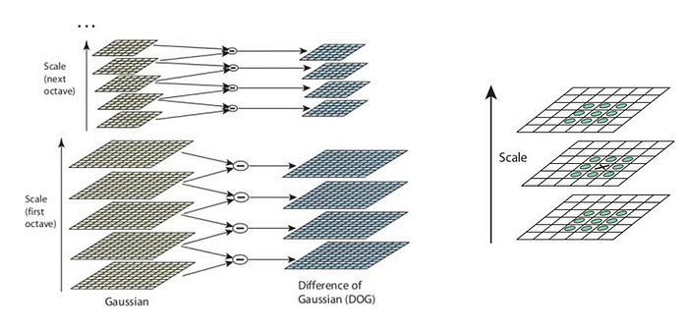
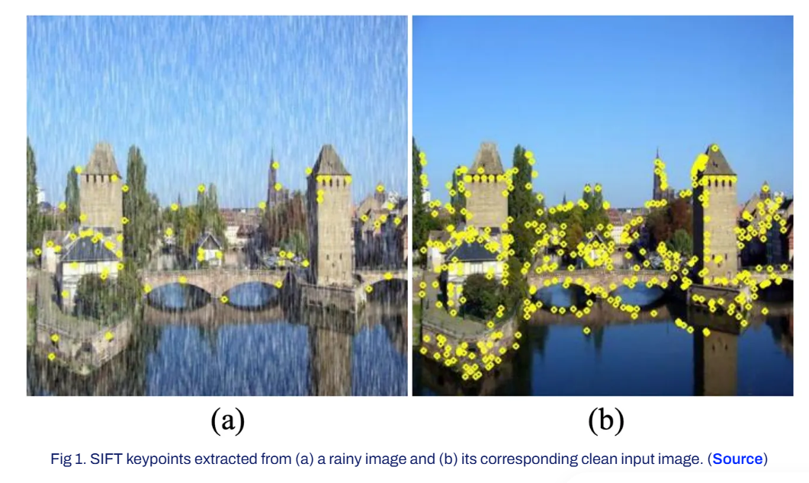
SIFT (Scale-Invariant Feature Transform) / SURF / ORB
Scale-Invariant Feature Transform (SIFT)
SIFT was created in 2004 by D. Lowe in the University of British Columbia to solve the problem of scale variance for feature extraction. SIFT can be broken down into two parts: key-point detection and key-point descriptor extraction.
The key-point detection works by approximating Laplacian of Gaussian, which solves the scale variance problem but is expensive to compute, with Difference of Gaussian (DoG). The DoG is stack and searched for local extrema in a 3x3x3 neighborhood to be identified as key-points.
Press enter or click to view image in full size
https://www.ultralytics.com/blog/what-is-the-scale-invariant-feature-transform-sift
https://habr.com/ru/articles/106302/
https://mikhail-kennerley.medium.com/a-comparison-of-sift-surf-and-orb-on-opencv-59119b9ec3d0
Notes:
SIFT (Scale-Invariant Feature Transform)
Описание: Метод масштабно-инвариантного преобразования признаков позволяет находить ключевые точки на изображениях независимо от масштаба, поворота и освещения.
Применение: Создание панорам, сопоставление изображений, идентификация объектов в разных условиях съемки.

Slide 12
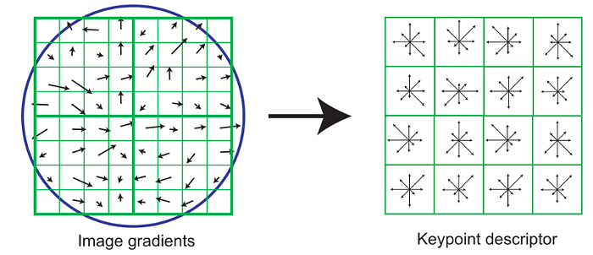
SIFT (Scale-Invariant Feature Transform) / SURF / ORB
An orientation also is assigned to each key-point. This is done by extracting the neighborhood around the key-point and creating a orientation histogram, the peak of the histogram is used as the orientation, though any other peak above 80% is also considered for the calculation.
To generate the descriptor , a 16x16 neighborhood around the key-point is taken and divided into 4x4 cells. An orientation histogram is calculated for each cell and the combined histograms are concatenated into a 128 dimension feature descriptor.
Press enter or click to view image in full size
https://habr.com/ru/articles/414459/
https://habr.com/ru/articles/106302/
https://mikhail-kennerley.medium.com/a-comparison-of-sift-surf-and-orb-on-opencv-59119b9ec3d0
https://habr.com/ru/articles/323688/

Slide 13
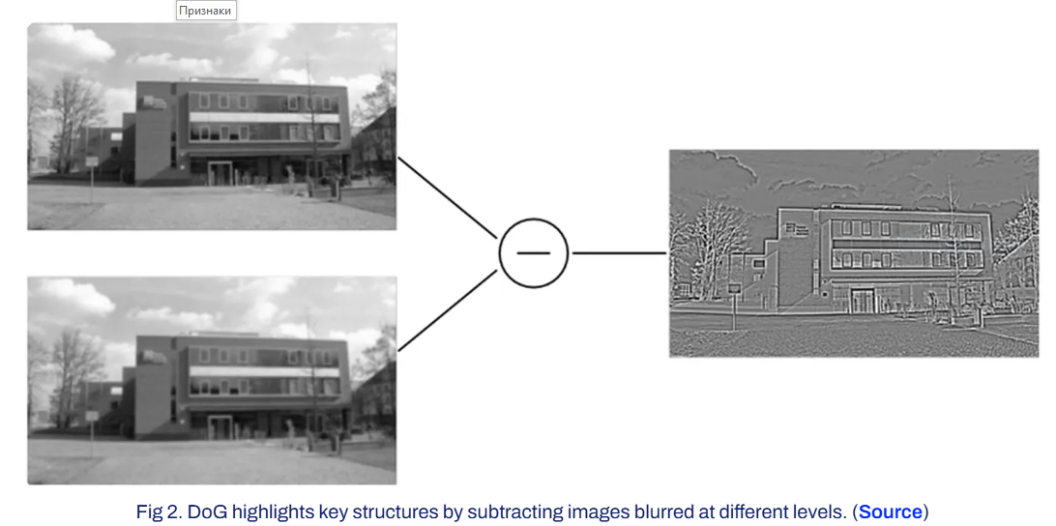
SIFT (Scale-Invariant Feature Transform) / SURF / ORB
Step 1: Scale-space extrema detection
The first step is to find and detect keypoints, which are distinctive spots in the image, such as corners or sharp changes in texture, that help track or recognize an object.
To make sure these potential keypoints can be recognized at any size, SIFT builds what is called a scale space. This is a collection of images created by gradually blurring the original image with a Gaussian filter, which is a smoothing technique, and grouping the results into layers called octaves. Each octave contains the same image at increasing levels of blur, while the next octave is a smaller version of the image.
By subtracting one blurred image from another, SIFT calculates the Difference of Gaussians (DoG), which highlights areas where brightness changes sharply. These areas are chosen as candidate keypoints because they remain consistent when the image is zoomed in or out.
https://mikhail-kennerley.medium.com/a-comparison-of-sift-surf-and-orb-on-opencv-59119b9ec3d0

Slide 14
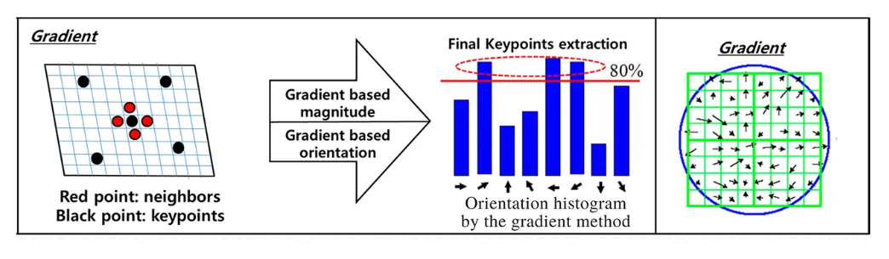
SIFT (Scale-Invariant Feature Transform) / SURF / ORB
Step 2: Keypoint localization
Not all candidate keypoints are useful because some may be weak or unstable. To refine them, SIFT uses a mathematical method called the Taylor Series Expansion, which helps estimate the exact position of a keypoint with greater accuracy.
During this step, unreliable points are removed. Keypoints with low contrast, which blend into their surroundings, are discarded, as well as those that lie directly on edges, since they can shift too easily. This filtering step leaves behind only the most stable and distinctive keypoints.
Step 3: Orientation assignment
Once stable keypoints are identified, SIFT makes them rotation invariant, which means they can still be matched even if the image is turned sideways or upside down. To do this, SIFT analyzes how brightness changes around each keypoint, which is known as the gradient. Gradients show both the direction and strength of change in pixel intensity, and together they capture the local structure around the point.
For each keypoint, SIFT considers the gradients within a surrounding region and groups them into a histogram of orientations. The tallest peak in this histogram indicates the dominant direction of intensity change, which is then assigned as the keypoint’s orientation. Both the gradient directions, which show where the intensity is changing, and the gradient magnitudes, which indicate how strong that change is, are used to build this histogram
If there are other peaks that are nearly as strong, SIFT assigns multiple orientations to the same keypoint. This prevents important features from being lost when objects appear at unusual angles. By aligning each keypoint with its orientation, SIFT ensures that the descriptors generated in the next step remain consistent.
In other words, even if two images of the same object are rotated differently, the orientation-aligned keypoints will still match correctly. This step is what gives SIFT its strong ability to handle rotation and makes it far more robust than earlier feature detection methods.
https://mikhail-kennerley.medium.com/a-comparison-of-sift-surf-and-orb-on-opencv-59119b9ec3d0

Slide 15
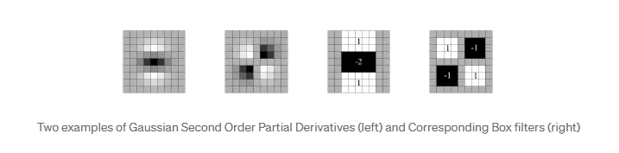
SIFT (Scale-Invariant Feature Transform) / SURF / ORB
Speeded-Up Robust Feature (SURF)
SURF was created as an improvement on SIFT in 2006, aimed at increasing the speed of the algorithm.
Rather than using Difference of Gaussian to approximate LoG, SURF utalises Box Filters. The benefit of this is that box filters can be easily calculated and calculations for different scales can be done simultaneously.
https://mikhail-kennerley.medium.com/a-comparison-of-sift-surf-and-orb-on-opencv-59119b9ec3d0

Slide 16
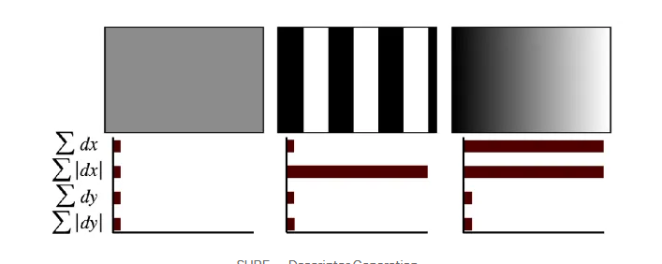
SIFT (Scale-Invariant Feature Transform) / SURF / ORB
To account for orientation, the Haar-wavelet responses in both the x and y direction are calculated in a 6s neighbourhood around the key-point at a sampling step of s with s being proportional to scale. The sum of the responses in a sliding scanning area is used to determine the orientation.
To extract the features of the key-point, a 20s x 20s neighborhood is extracted and divided into 4x4 cells. X and y wavelet responses are extracted from each cell and responses from each cell are concatenated to form a 64 dimension feature descriptor.
https://mikhail-kennerley.medium.com/a-comparison-of-sift-surf-and-orb-on-opencv-59119b9ec3d0

Slide 17
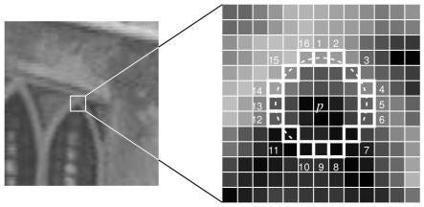
SIFT (Scale-Invariant Feature Transform) / SURF / ORB
ORB, which as the name suggests is the combination of two algorithms FAST and BRIEF and was created as an alternative to both SIFT and SURF in 2011. FAST or Features from Accelerated Segment Test is used as the key-point detector. It works by selecting pixels in a radius around a key-point candidate and checks if there are n continuous pixels that are all brighter or darker than the candidate pixel. This is sped up by only comparing a subset of these pixels before testing the whole range. One this to note is that FAST does not compute orientation, to solve this the authors of ORB uses the intensity weighted centroid of the key-point patch and the direction of this centroid with reference to the key-point is used as the orientation.
https://mikhail-kennerley.medium.com/a-comparison-of-sift-surf-and-orb-on-opencv-59119b9ec3d0

Slide 18
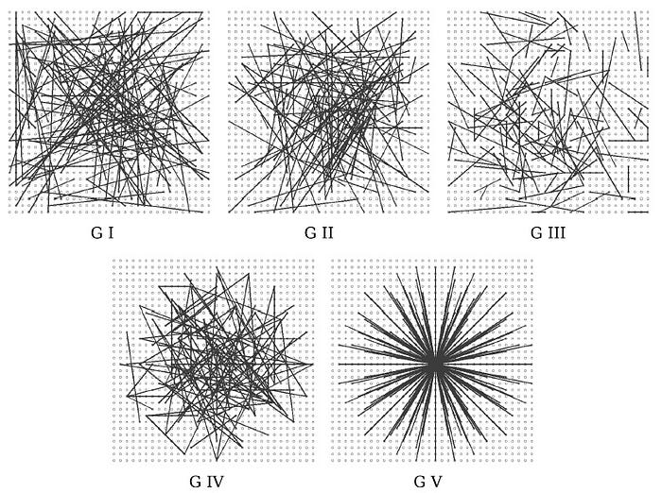
SIFT (Scale-Invariant Feature Transform) / SURF / ORB
BRIEF or Binary Robust Independent Elementary Features is used as the key-point descriptor. As BRIEF performs poorly with rotation, the computed orientation of the key-points are used to steer the orientation of the key-point patch before extracting the descriptor. Once this is done, a series of binary tests are computed comparing a pattern of pixels in the patch. The output of the binary tests are concatenated and used as the feature descriptor.
https://colab.research.google.com/drive/1IFC-9QxRzTKoxjdTECoby1B3CamNWFDY?usp=sharing
https://mikhail-kennerley.medium.com/a-comparison-of-sift-surf-and-orb-on-opencv-59119b9ec3d0

Slide 19
SIFT (Scale-Invariant Feature Transform) / SURF / ORB
cale Invariant Feature Transform (SIFT)
SIFT is an algorithm developed to detect and describe local features in images. It’s named for its resilience to changes in image scale, orientation, and brightness. The SIFT technique consists of four key steps: Scale Space Peak Selection, Keypoint Localization, Orientation Assignment, and Keypoint Descriptor.
Scale Space Peak Selection. This is the detection stage of the algorithm. We start by building a scale space, which is a collection of images that are produced by decreasing the size of the original image and applying a Gaussian filter. This provides a way to identify keypoints, which are interesting or notable points in an image, such as corners and edges.
Keypoint Localization. Once the keypoints are selected, they are refined to locate them more precisely. The keypoints that are low-contrast or lie along an edge are discarded to make the subsequent processing more robust.
Orientation Assignment. Each keypoint is assigned one or more orientations based on local image gradient directions. This step ensures invariance to rotation, as the keypoint descriptor can be represented relative to this orientation.
Keypoint Descriptor. Finally, a descriptor is computed for each keypoint to uniquely identify it. This descriptor is a vector that encodes the appearance of a patch of pixels around the keypoint. The descriptor allows for the keypoints to be matched across different images.
https://blog.roboflow.com/what-is-feature-matching/
https://medium.com/@chingalbao/the-final-frame-navigating-the-realms-of-sift-template-matching-and-ransac-in-our-final-image-4dde17fa8bee
https://colab.research.google.com/drive/1IFC-9QxRzTKoxjdTECoby1B3CamNWFDY?usp=sharing
https://mikhail-kennerley.medium.com/a-comparison-of-sift-surf-and-orb-on-opencv-59119b9ec3d0

Slide 20
Template Matching & Feature-Based Matching (with RANSAC)
While SIFT provides a comprehensive way to detect and describe features, there’s another more straightforward approach known as Template Matching. It is a method of scanning a larger image for a smaller template image. This technique is a type of cross-correlation, but it doesn’t suffer from the limitations mentioned earlier.
emplate Matching works by sliding the template image across the larger image and calculating a metric (such as mean squared difference or cross-correlation) that signifies the closeness between the template and the section of the larger image. The location where the metric is maximized (or minimized, depending on the specific metric used) indicates the presence of the template in the larger image.
Random Sample Consensus (RANSAC)
The final topic we’ll cover is RANSAC, a technique used for fitting a model to data, widely used in computer vision tasks.
Keypoint matching, as mentioned in the SIFT section, often includes some false matches due to noise, or various image deformations. RANSAC is a non-deterministic algorithm that provides a robust way to estimate parameters of a model by randomly selecting a subset of data for fitting.
RANSAC iteratively selects a random subset of original data, fits a model to the selected data, and checks how many data points from the complete dataset are consistent with the model. The algorithm is robust to outliers and capable of providing reliable estimates of the model parameters.
This final blog has taken us through some advanced and highly effective image processing techniques: SIFT, Template Matching, and RANSAC. As we’ve seen, each of these techniques has its strengths and specific applications, and together they provide powerful tools for understanding and interpreting complex image data.
While our journey into image processing ends here, the learning does not stop. There are numerous other topics and advanced techniques waiting to be explored. We hope this series has provided you with a solid foundation and sparked a curiosity that leads you further into the fascinating world of image processing.

Slide 21
Метод Виолы-Джонса (Haar Cascades)
Первый практически работающий и быстрый детектор объектов в реальном времени. Использует признаки Хаара и каскадный бустинг (AdaBoost).
Почему обязательно: Это прообраз современного детектирования.
Скользящее окно (sliding window) — основа многих ранних и некоторых современных архитектур.
Признаки (features) — примитивные, но наглядные (края, линии). Прямая аналогия: сеть учится комбинировать простые признаки в сложные.
Каскадная архитектура — «грубый поиск -> точная классификация». Идея экономии вычислений, живущая и сегодня.
Пример того, как машинное обучение (бустинг) применялось к CV до CNN. Показывает важность выбора признаков.
https://colab.research.google.com/drive/1IFC-9QxRzTKoxjdTECoby1B3CamNWFDY?usp=sharing
https://mikhail-kennerley.medium.com/a-comparison-of-sift-surf-and-orb-on-opencv-59119b9ec3d0
Notes:
Зачем изучать:
Исторически первый успешный метод реального времени для лиц/глаз/улыбок.
Демонстрирует идею «каскада слабых классификаторов» (предшественник бустинга).
До сих пор используется в лёгких приложениях (веб‑камеры, мобильные фильтры).
Что осветить:
Признаки Хаара: простые разности интенсивностей в окнах.
Обучение каскада через AdaBoost.
Иерархическая структура каскада: быстрое отбрасывание фоновых окон.
Пример в OpenCV: cv2.CascadeClassifier() с предобученными XML (например, haarcascade_frontalface_default.xml).
Почему уступил место CNN, но остаётся полезным для прототипирования.

Slide 22
Оптический поток (Lucas-Kanade / Dense Flow)
Алгоритм оценки движения объектов между последовательными кадрами.
Почему обязательно: Это введение в анализ видео и временные зависимости.
Фундаментальное ограничение — постоянство яркости — отличный пример физической предпосылки модели.
Понятие пространственных градиентов (Ix, Iy) и временного градиента (It).
Прямая связь с задачами стейбилизации, трекинга, оценки скорости.
Современные аналоги: сети для optical flow (FlowNet), блоки ConvLSTM, 3D-свертки — все они решают ту же задачу, но на другом уровне.
https://colab.research.google.com/drive/1IFC-9QxRzTKoxjdTECoby1B3CamNWFDY?usp=sharing
https://mikhail-kennerley.medium.com/a-comparison-of-sift-surf-and-orb-on-opencv-59119b9ec3d0
Notes:
Зачем изучать:
Базовый метод отслеживания движения между кадрами.
Фундамент для видеоаналитики, стабилизации, сжатия.
Показывает, как дифференциальные методы работают на изображениях.
Что осветить:
Уравнение оптического потока и предположение о постоянстве яркости.
Метод Лукаса‑Канаде: локальное предположение о постоянном движении.
Дense-поток Фарнебека: глобальная оптимизация.
Примеры в OpenCV: cv2.calcOpticalFlowPyrLK() (точечный), cv2.calcOpticalFlowFarneback() (плотный).
Применение: трекинг объектов, анализ действий, удаление движущихся теней.
Optical Flow (метод Лукаса-Канаде)
Описание: Методы оптического потока позволяют отслеживать движение пикселей между последовательными кадрами видео. Наиболее распространённый вариант — метод Лукаса-Канаде.
Применение: Анализ динамики сцены, отслеживание движущихся объектов, улучшение качества видео.

Slide 23
Оптический поток (Lucas-Kanade / Dense Flow)
Алгоритм оценки движения объектов между последовательными кадрами.
Почему обязательно: Это введение в анализ видео и временные зависимости.
Фундаментальное ограничение — постоянство яркости — отличный пример физической предпосылки модели.
Понятие пространственных градиентов (Ix, Iy) и временного градиента (It).
Прямая связь с задачами стейбилизации, трекинга, оценки скорости.
Современные аналоги: сети для optical flow (FlowNet), блоки ConvLSTM, 3D-свертки — все они решают ту же задачу, но на другом уровне.
https://colab.research.google.com/drive/1IFC-9QxRzTKoxjdTECoby1B3CamNWFDY?usp=sharing
https://mikhail-kennerley.medium.com/a-comparison-of-sift-surf-and-orb-on-opencv-59119b9ec3d0
Notes:
Зачем изучать:
Базовый метод отслеживания движения между кадрами.
Фундамент для видеоаналитики, стабилизации, сжатия.
Показывает, как дифференциальные методы работают на изображениях.
Что осветить:
Уравнение оптического потока и предположение о постоянстве яркости.
Метод Лукаса‑Канаде: локальное предположение о постоянном движении.
Дense-поток Фарнебека: глобальная оптимизация.
Примеры в OpenCV: cv2.calcOpticalFlowPyrLK() (точечный), cv2.calcOpticalFlowFarneback() (плотный).
Применение: трекинг объектов, анализ действий, удаление движущихся теней.

